Slide 1


Chuyên đề: Lợi ích của AI trong khoa học không gian
Phân tích và định hướng bởi AI Agent
AI Slides Maker · Powered by Ollama

Slide 2
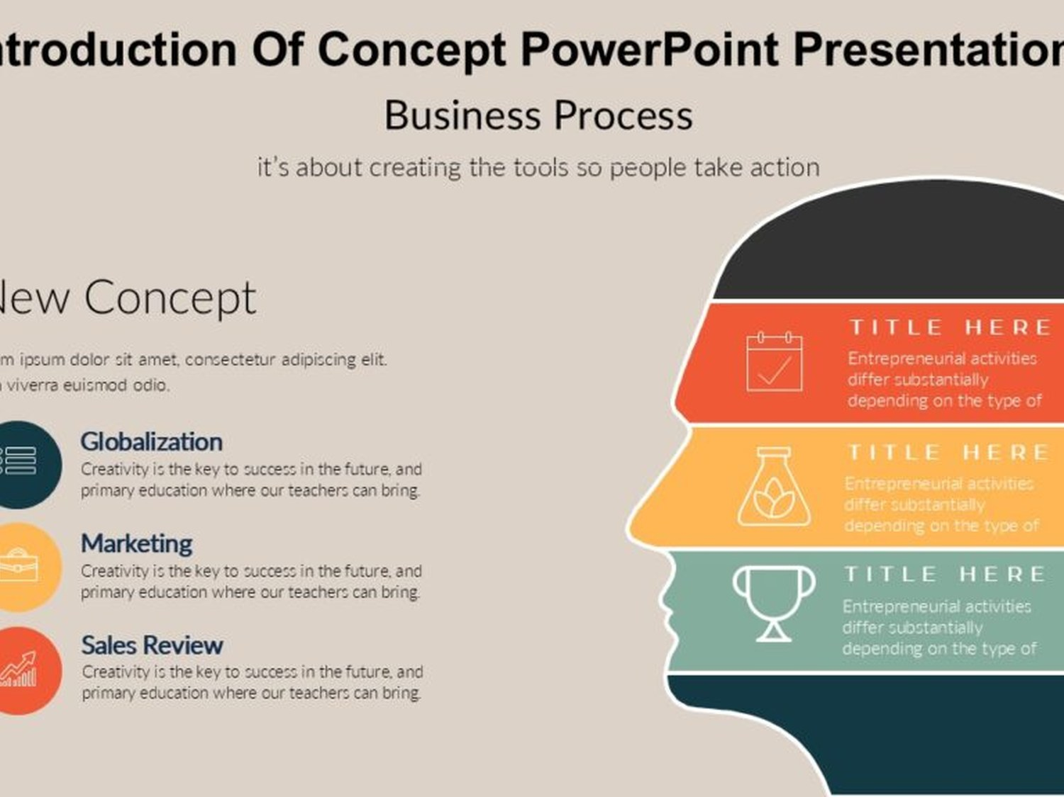



Giới thiệu về Lợi ích của AI trong khoa học không gian
▪ Định nghĩa và bối cảnh
▪ Tầm quan trọng hiện nay
▪ Mục tiêu trình bày
Giới thiệu về Lợi ích của AI trong khoa học không gian

Slide 3
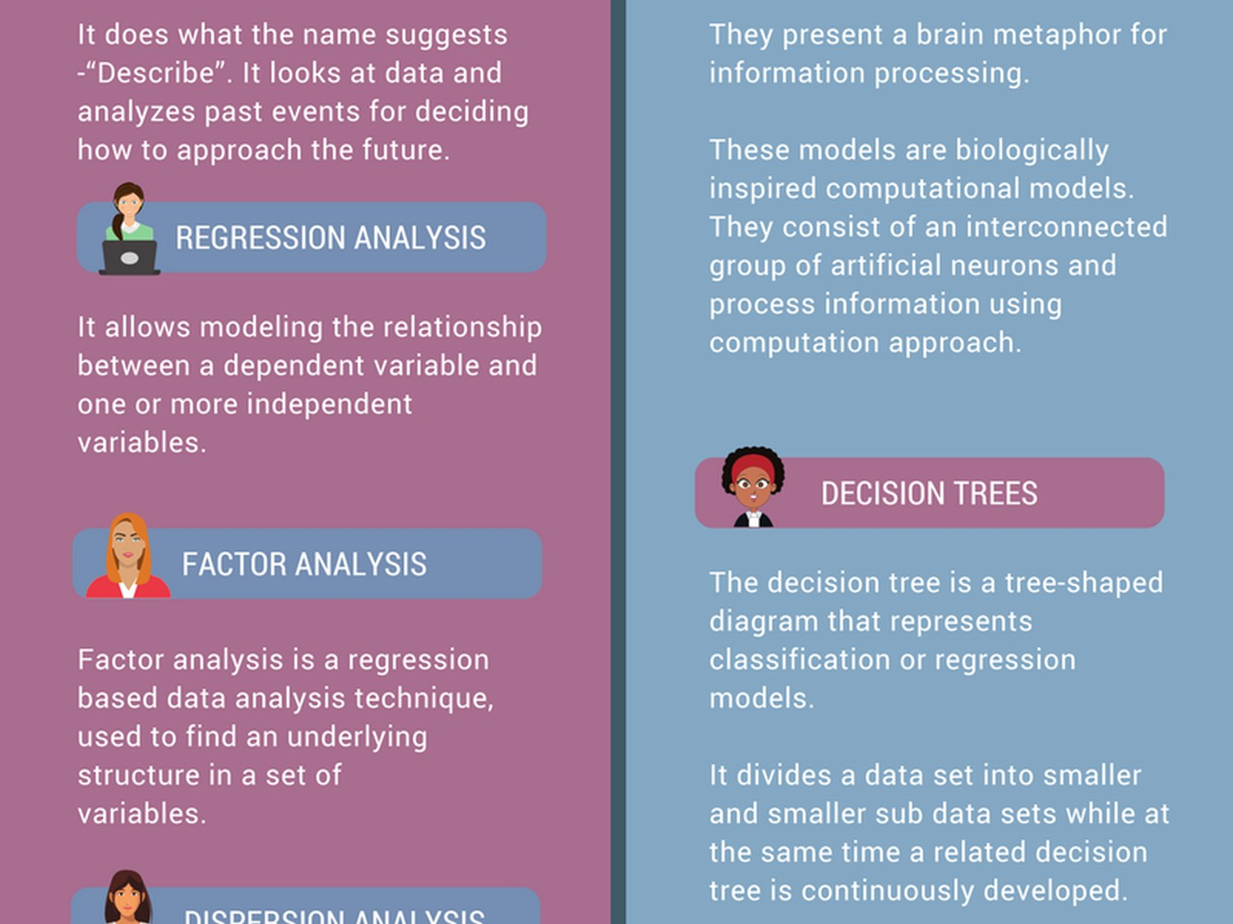
Phân tích chi tiết
▪ Các đặc điểm chính
▪ Ưu điểm vượt trội
▪ Cơ sở lý thuyết
Phân tích chi tiết

Slide 4

Ứng dụng thực tế
▪ Case study điển hình
▪ Quy trình triển khai
▪ Hiệu quả mang lại
Ứng dụng thực tế

Slide 5
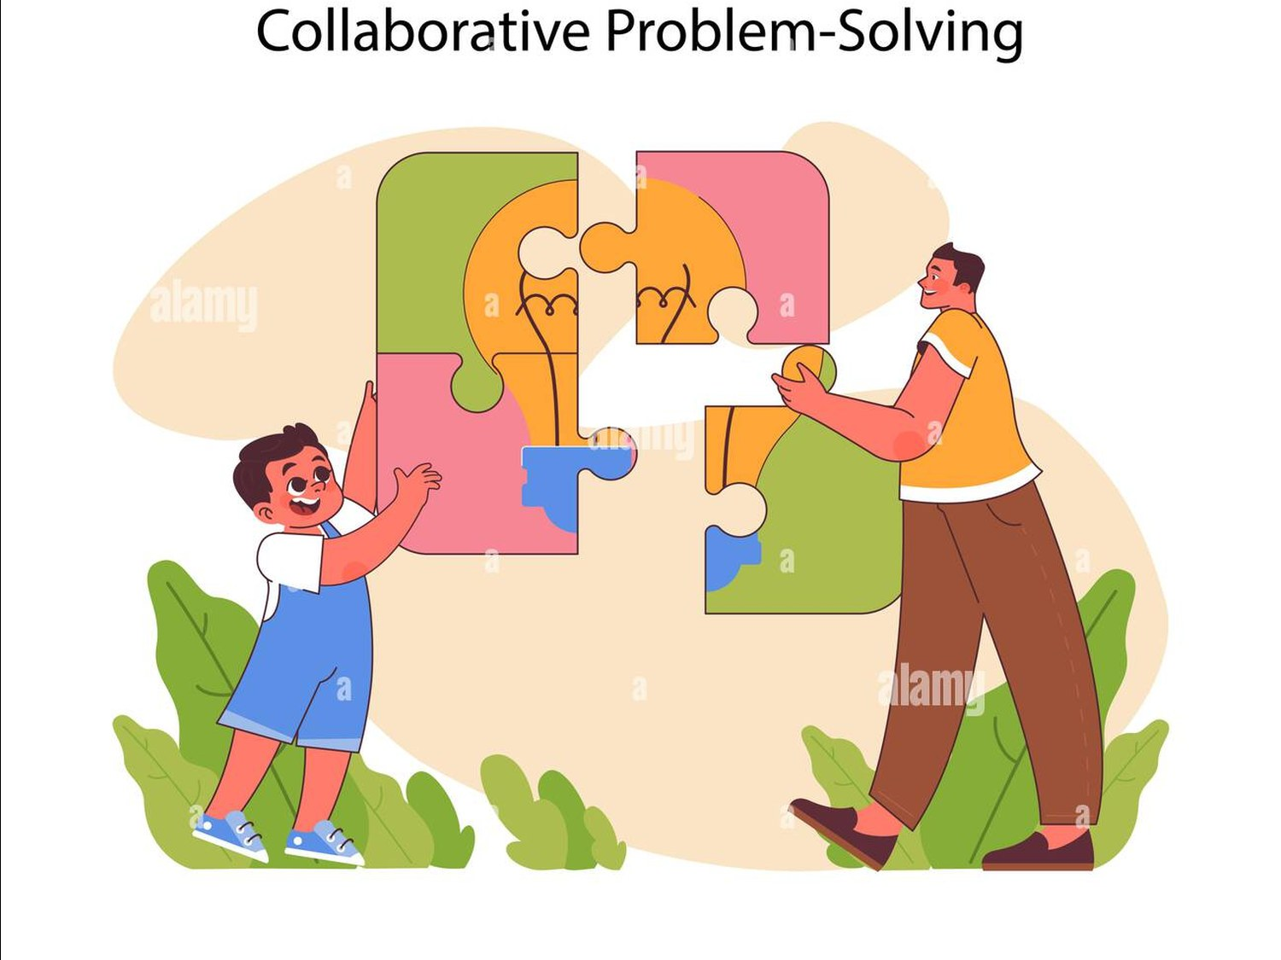
Thách thức & Giải pháp
▪ Các khó khăn gặp phải
▪ Giải pháp tối ưu
▪ Kinh nghiệm thực tế
Thách thức & Giải pháp

Slide 6

Kết luận & Q&A
▪ Tóm tắt ý chính
▪ Định hướng tương lai
▪ Lời chào kết thúc
Kết luận & Q&A

